Slide 1

Parte I: Estiramientos y movilización de previo a la realización de automasaje

Slide 2

1. Movilización
    Introducción
    Beneficios
    Metodología
    Contraindicaciones
    Ejercicios de movilización sugeridos previo a la realización de automasajes relajantes
    Nota: Este tema se encuentra dividido en dos recursos, se recomienda estudiar de manera consecutiva la parte I y II.

Slide 3
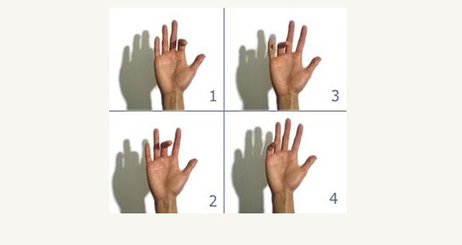
Movilización
La movilización articular o movilización de las articulaciones comprende una serie de movimientos independientes o integrados que se realizan a nivel de las articulaciones.
Es decir, estas movilizaciones se pueden realizar en una articulación a la vez o bien mediante movimientos que mueven varias articulaciones al mismo tiempo.
Tanto los ejercicios de movilidad articular como los estiramientos son esenciales para asegurar la completa preparación de los tejidos corporales ante una actividad de esfuerzo o movimientos repetitivos. Se sugiere iniciar con las movilizaciones y luego continuar con estiramientos.
Esta foto de Autor desconocido está bajo licencia CC BY-NC-ND

Slide 4

Beneficios de las movilizaciones
Ayuda a reducir el dolor.
Mejora de la movilidad y flexibilidad articular.
Mayor elasticidad a los tejidos.
Ampliación de los movimientos.
Ayuda a elevar la temperatura (calentamiento)
Mejorar el equilibrio y la fortaleza.

Slide 5
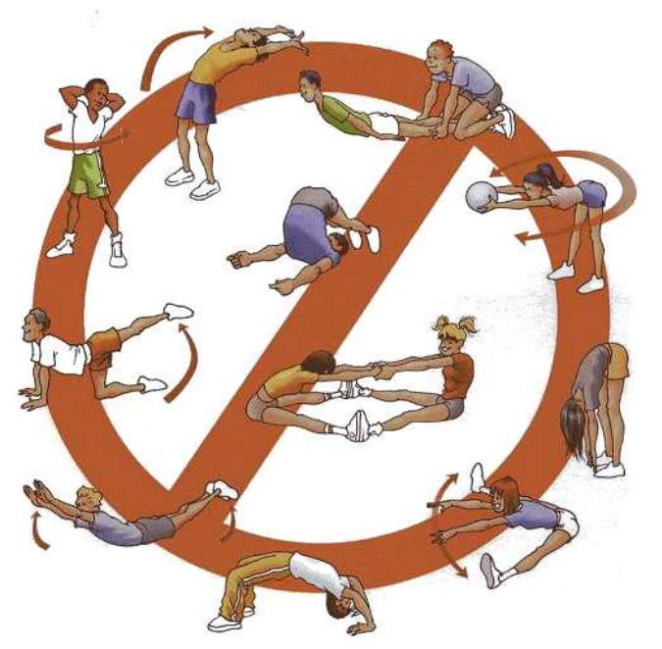
Contraindicaciones
Para este curso, se recomienda la realización de ejercicios de movilización previos a la realización de técnicas de automasaje. Sin embargo, se debe tomar en cuenta que toda técnica tiene sus contraindicaciones, por lo tanto, se sugiere tomar en cuenta la siguiente información y abstenerse de realizar movilizaciones si se tiene alguna de estas condiciones.

Slide 6
Contraindicaciones de las movilizaciones
Evitar movilizar la columna en caso de tener hernias.
Fracturas o fisuras óseas.
Estar en presencia de un proceso inflamatorio agudo o uno infeccioso.
Heridas abiertas o lesiones agudas en la articulación que se desea mover.
Presencia de dolor agudo y punzante de la articulación que se quiera mover.
Si se está en estado de embarazo, consultar antes con su médico.
Consulte con un profesional en salud si tiene dudas sobre otra condición.

Slide 7
Rutina de movilizaciones propuesta previo a la realización de automasaje relajante

Slide 8

Metodología para movilizaciones
Realice los ejercicios de movilizaciones respetando su capacidad de movimiento, no ejerza presión en ningún movimiento.
Siempre se debe velar por mantener una higiene postural adecuada (ante todo cuello y espalda recta).
Se recomienda realizar de 3 repeticiones de cada movimiento.
Realice los movimientos de lenta y cuidadosamente.
Deténgase si siente dolor. Es normal que sienta cierta molestia al principio. Si el dolor persiste, consulte con un profesional de salud.
Procure realizar las movilizaciones siempre en el mismo orden. Si desea realizar movilizaciones en todo el cuerpo, lo ideal es iniciar de la cabeza a los pies.
Durante las movilizaciones se debe mantener una respiración constante y profunda, no se debe sostener la respiración.

Slide 9
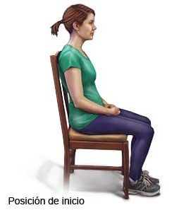
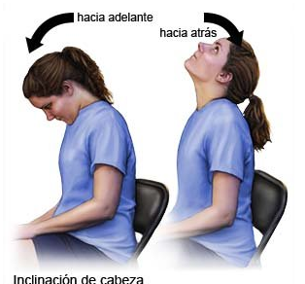
Movilizaciones de cuello
Posición inicial: Puede sentarse o pararse. Mire de frente. Sus hombros deben estar rectos y relajados.
Inclinación de cabeza hacia adelante y hacia atrás: Incline su cabeza suavemente tratando que su mentón toque su pecho. Levante su barbilla hasta la posición inicial. Incline su cabeza hacia atrás lo más que pueda de manera que quede mirando hacia el cielo raso. Regrese su cabeza a la posición inicial.
Fuente: Drugs.com. (2022). Ejercicios de rango de movimiento articular activo. https://www.drugs.com/cg_esp/ejercicios-de-rango-de-movimiento-activo.html

Slide 10
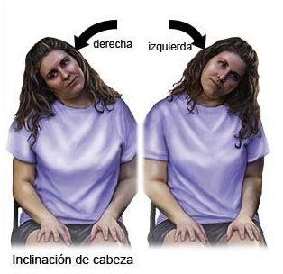
Movilizaciones de cuello
Posición inicial: Puede sentarse o pararse. Mire de frente. Sus hombros deben estar rectos y relajados.
Inclinaciones de cabeza, de lado a lado: Incline su cabeza hacia el lado llevando su oreja hacia el hombro. No levante el hombro hacia la oreja. Mantenga el hombro quieto. Regrese su cabeza a la posición inicial.
Fuente: Drugs.com. (2022). Ejercicios de rango de movimiento articular activo. https://www.drugs.com/cg_esp/ejercicios-de-rango-de-movimiento-activo.html

Slide 11
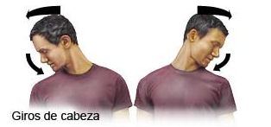
Movilizaciones de cuello
Posición inicial: Puede sentarse o pararse. Mire de frente. Sus hombros deben estar rectos y relajados.
Giros de cabeza: Gire su cabeza como si fuera a mirar sobre el hombro. Incline su mentón hacia abajo y trate de que toque su hombro. No levante su hombro hasta que toque su mentón. Mire de frente otra vez.
Fuente: Drugs.com. (2022). Ejercicios de rango de movimiento articular activo. https://www.drugs.com/cg_esp/ejercicios-de-rango-de-movimiento-activo.html

Slide 12
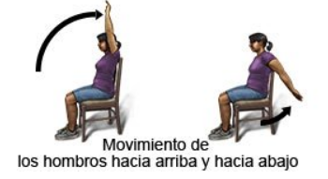
Movilizaciones de hombro y codo
Posición inicial: De pie o sentado. Sostenga el brazo hacia abajo a su lado. Las palmas de las manos hacia el cuerpo. Si tiene que sentarse en una silla para hacer los ejercicios, es mejor que la silla no tenga apoyabrazos.
Movimiento de hombro, de arriba a abajo: Estos movimientos son de arriba a abajo. Levante su brazo hacia delante y luego hacia arriba sobre su cabeza lo más que pueda. Trate de levantarlo de manera que la parte interna del brazo toque su oreja. Baje su brazo y páselo hacia la parte trasera de su cuerpo, lo más que pueda. Regrese su brazo a la posición inicial
Fuente: Drugs.com. (2022). Ejercicios de rango de movimiento articular activo. https://www.drugs.com/cg_esp/ejercicios-de-rango-de-movimiento-activo.html

Slide 13
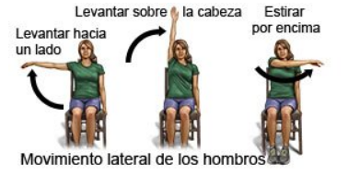
Movilizaciones de hombro y codo
Posición inicial: De pie o sentado. Sostenga el brazo hacia abajo a su lado. Las palmas de las manos hacia el cuerpo. Si tiene que sentarse en una silla para hacer los ejercicios, es mejor que la silla no tenga apoyabrazos.
Movimiento de hombro, de lado a lado: Levante el brazo hacia el costado y luego hacia arriba por encima de la cabeza lo más alto que pueda. Levante su brazo hacia el lado y hacia arriba de su cabeza lo más que pueda. Baje su brazo y páselo por el frente de su cuerpo y trate de tocar el hombro contrario. Regrese su brazo a la posición inicial.
Fuente: Drugs.com. (2022). Ejercicios de rango de movimiento articular activo. https://www.drugs.com/cg_esp/ejercicios-de-rango-de-movimiento-activo.html

Slide 14
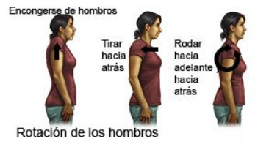
Movilizaciones de hombro y codo
Posición inicial: De pie o sentado. Sostenga el brazo hacia abajo a su lado. Las palmas de las manos hacia el cuerpo. Si tiene que sentarse en una silla para hacer los ejercicios, es mejor que la silla no tenga apoyabrazos.
Rotación de los hombros: Levante los hombros hacia arriba en la dirección de sus orejas como si fuera a encogerlos. Baje los hombros a la posición inicial y relájelos. Tire los hombros hacia atrás. Luego relájelos otra vez. Realice un círculo continuo con sus hombros con suavidad. Luego, mueva sus hombros en la otra dirección con suavidad.
Fuente: Drugs.com. (2022). Ejercicios de rango de movimiento articular activo. https://www.drugs.com/cg_esp/ejercicios-de-rango-de-movimiento-activo.html

Slide 15
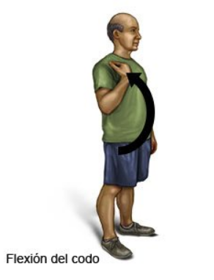
Movilizaciones de hombro y codo
1. Posición inicial: De pie o sentado. Sostenga el brazo hacia abajo a su lado. Las palmas de las manos hacia el cuerpo. Si tiene que sentarse en una silla para hacer los ejercicios, es mejor que la silla no tenga apoyabrazos.
2. Doblar el codo: Con la palma de su mano mirando hacia el frente, flexione el codo. Trate de tocar sus hombros con las yemas de sus dedos. Regrese su brazo a la posición inicial
Fuente: Drugs.com. (2022). Ejercicios de rango de movimiento articular activo. https://www.drugs.com/cg_esp/ejercicios-de-rango-de-movimiento-activo.html

Slide 16
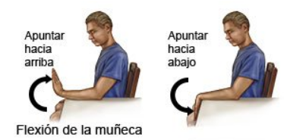
Movilizaciones de brazo y muñeca
Posición inicial: Siéntese. Doble su codo y apóyelo sobre una superficie plana como una mesa o su regazo (sobre su muslo). Asegúrese que su muñeca quede colgando sobre el borde.
Flexiones de muñeca: Doble su mano hacia atrás en la dirección de la muñeca de manera que sus dedos apunten al techo. Luego doble su mano hacia abajo de manera que sus dedos apunten hacia el piso.
Fuente: Drugs.com. (2022). Ejercicios de rango de movimiento articular activo. https://www.drugs.com/cg_esp/ejercicios-de-rango-de-movimiento-activo.html

Slide 17
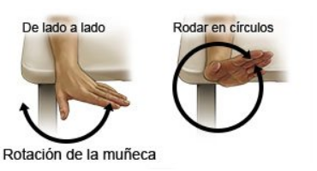
Movilizaciones de brazo y muñeca
Rotación de la muñeca: Mueva su mano de un lado a otro. Luego realice rotaciones con su mano simulando círculos. Ahora realice círculos en la otra dirección.
Fuente: Drugs.com. (2022). Ejercicios de rango de movimiento articular activo. https://www.drugs.com/cg_esp/ejercicios-de-rango-de-movimiento-activo.html

Slide 18
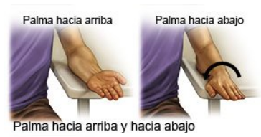
Movilizaciones de brazo y muñeca
Palma arriba y abajo: Quédese en la misma posición, pero pegue el codo contra su cintura. Ponga la palma de su mano hacia abajo. Gire la palma hacia arriba en la dirección del techo. Gire de nuevo la palma de su mano hacia abajo.
Fuente: Drugs.com. (2022). Ejercicios de rango de movimiento articular activo. https://www.drugs.com/cg_esp/ejercicios-de-rango-de-movimiento-activo.html

Slide 19
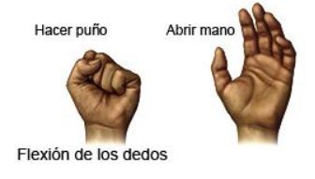
Movilizaciones de manos y dedos
Posición inicial: Sentado o de pie. Coloque las manos al frente.
Flexión de los dedos: Empuñe la mano con fuerza. Luego abra su mano y relájela
Fuente: Drugs.com. (2022). Ejercicios de rango de movimiento articular activo. https://www.drugs.com/cg_esp/ejercicios-de-rango-de-movimiento-activo.html

Slide 20
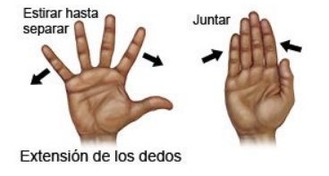
Movilizaciones de manos y dedos
Estiramiento de los dedos: Abra su mano y estire los dedos lo más aparte posible. Junte de nuevo sus dedos
Fuente: Drugs.com. (2022). Ejercicios de rango de movimiento articular activo. https://www.drugs.com/cg_esp/ejercicios-de-rango-de-movimiento-activo.html

Slide 21
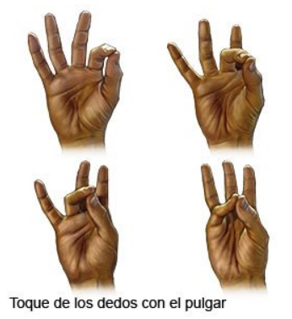
Movilizaciones de manos y dedos
Toques de los dedos: Tocar la punta del pulgar con la yema de los otros dedos, uno por uno
Fuente: Drugs.com. (2022). Ejercicios de rango de movimiento articular activo. https://www.drugs.com/cg_esp/ejercicios-de-rango-de-movimiento-activo.html

Slide 22
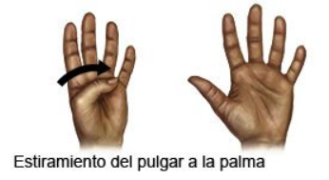
Movilizaciones de manos y dedos
Toques de la palma de la mano: Descanse su dedo gordo de manera que quede a lo ancho sobre la palma de su mano. Muévalo hacia afuera de nuevo
Fuente: Drugs.com. (2022). Ejercicios de rango de movimiento articular activo. https://www.drugs.com/cg_esp/ejercicios-de-rango-de-movimiento-activo.html

Slide 23
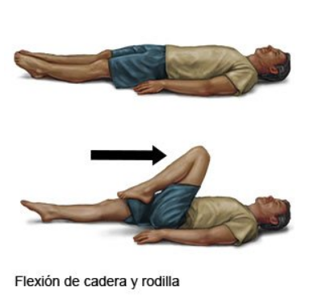
Movilizaciones de cadera y rodilla
Posición inicial: Si usted ha sufrido una lesión de cadera o se ha sometido a una cirugía, realice solamente los ejercicios que su médico le haya indicado. Acuéstese boca arriba en la cama con sus piernas derechas y extendidas.
Movimientos de cadera y rodilla: Extienda las puntas de los pies. Lentamente doble la rodilla hacia arriba lo más cerca que pueda hacia su pecho. Enderece su pierna y regrese a la posición extendida sobre la cama.
Fuente: Drugs.com. (2022). Ejercicios de rango de movimiento articular activo. https://www.drugs.com/cg_esp/ejercicios-de-rango-de-movimiento-activo.html

Slide 24
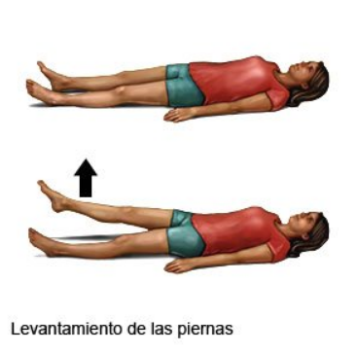
Movilizaciones de cadera y rodilla
Levantamiento de las piernas: Levante su pierna de manera que su pie quede a una distancia entre 6 a 12 pulgadas (15 a 31 centímetros) de la cama. Manténgala en el aire durante unos segundos. Regrese su pierna a la cama.
Fuente: Drugs.com. (2022). Ejercicios de rango de movimiento articular activo. https://www.drugs.com/cg_esp/ejercicios-de-rango-de-movimiento-activo.html

Slide 25
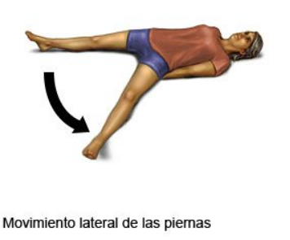
Movilizaciones de cadera y rodilla
Movimientos laterales de la pierna: Flexione su pie hacia arriba de manera que los dedos queden apuntando al techo. Mueva su pierna hacia un lado lo que más pueda. Regrese de nuevo su pierna hacia el centro.
Fuente: Drugs.com. (2022). Ejercicios de rango de movimiento articular activo. https://www.drugs.com/cg_esp/ejercicios-de-rango-de-movimiento-activo.html

Slide 26
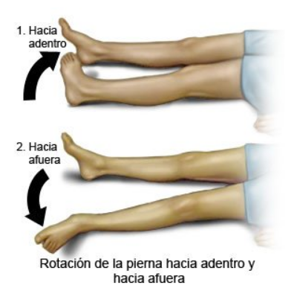
Movilizaciones de cadera y rodilla
Rotaciones de la pierna hacia adentro y afuera: Ponga su pierna sobre la cama. Ruede la pierna hacia el centro de manera que el dedo fordo toque la cama. Luego rote la pierna hacia afuera tratando de que el dedo chiquito toque la cama
Fuente: Drugs.com. (2022). Ejercicios de rango de movimiento articular activo. https://www.drugs.com/cg_esp/ejercicios-de-rango-de-movimiento-activo.html

Slide 27
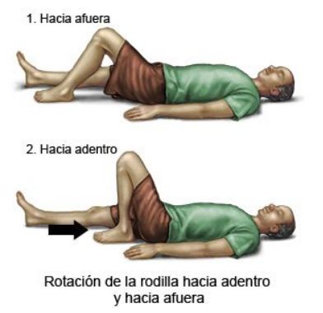
Movilizaciones de cadera y rodilla
Rotaciones de la rodilla hacia adentro y afuera: Acuéstese boca arriba en la cama. Doble su rodilla de manera que la planta del pie quede sobre la cama. Deslice sus tobillos hacia atrás hasta casi tocar sus glúteos . Regrese su pie a la posición inicial.
Fuente: Drugs.com. (2022). Ejercicios de rango de movimiento articular activo. https://www.drugs.com/cg_esp/ejercicios-de-rango-de-movimiento-activo.html

Slide 28
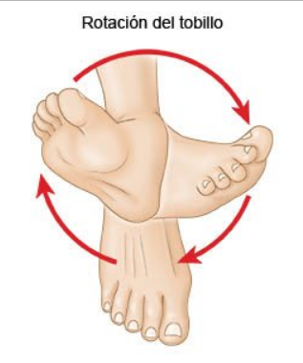
Movilizaciones de tobillo y pie
Posición inicial: Siéntese en una silla con los pies planos sobre el piso.
Flexionar el tobillo: Dejando los dedos sobre el piso, eleve el talón lo más alto que pueda. Baje el talón. Luego deje el talón sobre el piso y trate de levantar los dedos del pie lo que más pueda.
Rotación del tobillo: Levante un poco el pie del piso. Gire su tobillo haciendo círculos. Luego gire su tobillo haciendo círculos en la otra dirección.
Fuente: Drugs.com. (2022). Ejercicios de rango de movimiento articular activo. https://www.drugs.com/cg_esp/ejercicios-de-rango-de-movimiento-activo.html

Slide 29

Ejercicios para movilización de manos
Ejercicio N. 1
Flexión y extensión de la mano.
Ejercicio N. 2
Presión de las yemas de los dedos (sin contacto de la palma)
  Fuente: Ruiz, K. (2015). Aplicación de masaje relajante. Instituto Nacional de Aprendizaje, Costa Rica.

Slide 30
Ejercicios para movilización de manos
Ejercicio N. 3
Presión digital con el pulgar sobre los demás dedos.
Ejercicio N. 4
Estiramiento dedo por dedo.
  Fuente: Ruiz, K. (2015). Aplicación de masaje relajante. Instituto Nacional de Aprendizaje, Costa Rica.

Slide 31
Ejercicios para movilización de manos
Ejercicio N. 5
Extensión de los dedos con las manos entrelazadas.
Ejercicio N. 6
Comenzando por el meñique, cerrar los dedos en abanico, ejerciendo presión sobre la palma de la mano.
  Fuente: Ruiz, K. (2015). Aplicación de masaje relajante. Instituto Nacional de Aprendizaje, Costa Rica.

Slide 32
Ejercicios para movilización de manos
Ejercicio N. 7
Trazar círculos con los pulgares sobre los laterales de los dedos índices.
Ejercicio N. 8
Palmadas alternativas con una mano cerrada y otra abierta.
  Fuente: Ruiz, K. (2015). Aplicación de masaje relajante. Instituto Nacional de Aprendizaje, Costa Rica.

Slide 33
Ejercicios para movilización de manos
Ejercicio N. 10
Rotación de muñecas en ambos sentidos.
Recuerde:
- Las movilizaciones no deben generar dolor, si esto sucede consulte con un profesional en salud.
Realice los movimientos de manera lenta y controlada.
No sobrepase los límites de su propio cuerpo, respete la capacidad de movimiento de sus articulaciones.
Puede realizar las movilizaciones en cualquier posición, lo importante es mantener la higiene postural.
  Fuente: Ruiz, K. (2015). Aplicación de masaje relajante. Instituto Nacional de Aprendizaje, Costa Rica.

Slide 34
Continuación…
    Para continuar con el estudio de este tema, continúe con el recurso llamado “Parte II Estiramientos y movilización de previo a la realización de automasaje”

